Slide 1
Strategický management
Cvičení č. 13
Princip strategie -> struktura
Principle of Strategy -> Structure
Ing. Martin Hart, Ph.D.

Slide 2
V roce 1962 vydal Alfred D. Chandler knihu „Strategy And Structure“, ve které na příkladech z praxe ukázal, že struktura organizace následuje její strategii - princip strategie → struktura.
Podle tohoto principu musí organizace nejprve formulovat svou korporátní strategii a teprve na jejím základě navrhnout vhodnou formální organizační strukturu k její realizaci.

Slide 3
Korporátní strategie nebo také Firemní strategie (anglicky Corporate strategy) je hierarchicky nejvyšší strategický plán organizace, který definuje firemní cíle a způsoby jejich dosažení v rámci strategického řízení.

Slide 4
Je to dlouhodobá, jasně definovaná vize směřování firmy nebo organizace.
Pomáhá stanovit celkové hodnoty organizace, stanovuje cíle a motivuje pracovníky k jejich dosažení. Stanovuje základní plán toho, čeho má být dosaženo a kdy. To říká pomocí strategických cílů a základních milníků jejich dosažení.
Korporátní strategie je ovšem také kontinuální proces, který musí být schopen vhodně reagovat na měnící se podmínky a okolí - situaci na trhu.

Slide 5
Musí zasahovat a ovlivňovat všechny aspekty organizace a celé její portfolio.
Co by měla korporátní strategie zahrnovat a pokrývat?
Součástí strategie by měla být jasně pojmenovaná vize a poslání. Při zpracování strategie se používají četné analytické techniky (viz PESTLE, SWOT, VRIO). Při implementaci se používá například BSC.

Slide 6
Korporátní strategie ovlivňuje jakým způsobem firma vytváří hodnoty. To znamená, že musí pokrývat jak výsledky - tedy produktové portfolio, tak předpoklady - zdroje a organizační aspekty.

Slide 7
Korporátní strategie tedy ve své šíři musí nejen definovat směr obchodu - tedy obchodní, tržní a finanční cíle, ale také co musí firma udělat pro to, aby obchodních cílů dosáhla.
Do jakých zdrojů musí investovat a jak je musí organizovat. Jaké profily lidí potřebuje, které kompetence musí rozvíjet a jak to zužitkovat do rozvoje svého podnikání.
Někdy se rozlišuje globální strategie jako všeobecný plán a specializované strategie věnované konkrétním oblastem fungování organizace (finanční nebo personální strategie apod.).

Slide 8
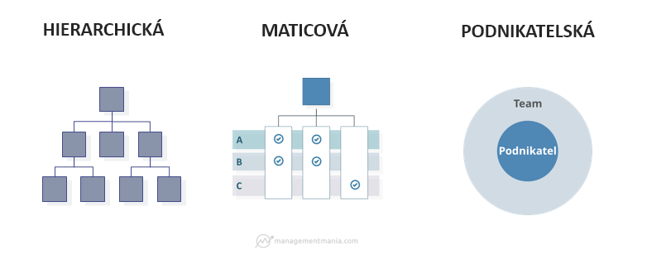
Organizační struktura

Slide 9
Mezi formální organizační struktury patří:
Funkcionální organizační struktura
Liniová organizační struktura (Linear Organizational Structure)
Maticová organizační struktura (Matrix Organizational Structure)
Štábně-liniová organizační struktura (Staff & Line Organizational Structure)

Slide 10
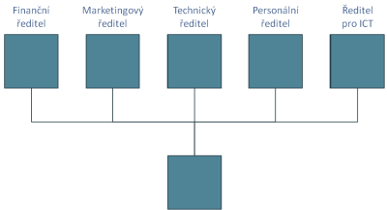
Funkcionální organizační struktura

Slide 11
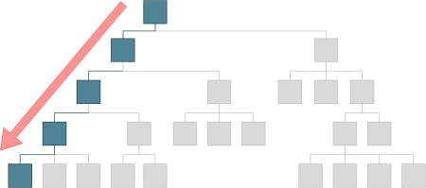
Liniová organizační struktura

Slide 12
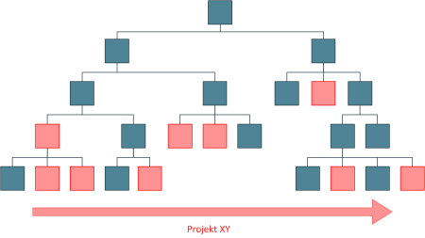
Maticová organizační struktura (také projektová struktura)

Slide 13
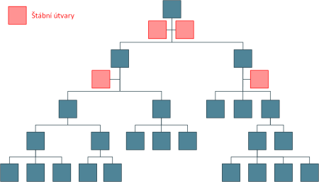
Štábně-liniová organizační struktura

Slide 14
Zdroje:
Strategické řízení (Strategic Management). In: ManagementMania.com [online]. Wilmington (DE) 2011-2025, 14.05.2019 [cit. 18.09.2025]. Dostupné z: https://managementmania.com/cs/strategicke-rizeni

